Slide 1
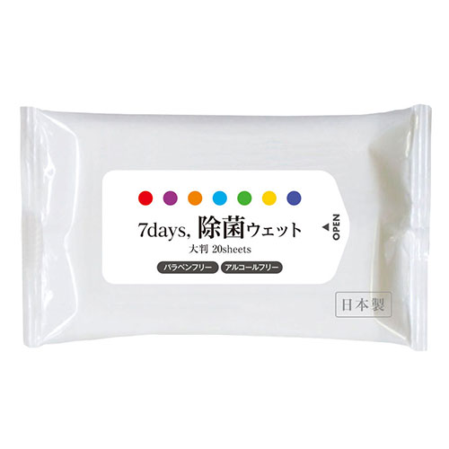
【提案書】
7days,除菌ウェット ノンアルコール 大判 20枚
特徴
除菌に最適なウェットティッシュ。ノンアルコールで大判タイプの20枚入り！小さなお子さんがいるご家庭でもたっぷり使えます。子育てママやパパが対象のイベントノベルティに喜ばれます。※プリントを行う場合、最小ロットは1000個からになります。システムの問題で上記の表記が「名入れ有り 50 ／ 無地 1000」となっていますが、「無地 50 ／ 名入れ有り 1000」が正しい内容になります。
※こちらの商品は、最小ロット数単位（倍数）のみの承りになります。名入れを行う場合の最小ロットは、1000個以上からお受けいたします。
商品写
納期
納期スペース
仕様
素材：水、プロピレングリコール、塩化べンザルコニウム、グレープフルーツ種子エキス
サイズ：本体：約 W210×D125×H25mm、原紙：約 W300×H200mm
生産国：日本
お見積
お見積りスペース

